Slide 1
4. 化学平衡原理
Chemical Equilibrium
Your company slogan

Slide 2

Contents
1. 化学平衡常数
2. 化学平衡的移动

Slide 3
Chapter 4, Section 1
1. 化学平衡常数
Chemical Equilibrium Constant

Slide 4

化学平衡 1
绝大多数化学反应都有一定可逆性：
CO(g) + H₂O(g) CO₂(g) + H₂(g) (水煤气) 可逆性显著
N₂(g) + 3 H₂(g) 2 NH₃(g) 可逆性显著
Ag⁺ (aq) + Cl⁻ (aq) AgCl (s) 可逆程度小
只有极少数反应是“不可逆的” （单向反应） ：
例如：2KClO₃ (s) = 2KCl (s) + 3O₂ (g)
可逆反应：在同一条件（温度、压力、浓度等）下，能同时向两个相反方向进行的反应。

Slide 5
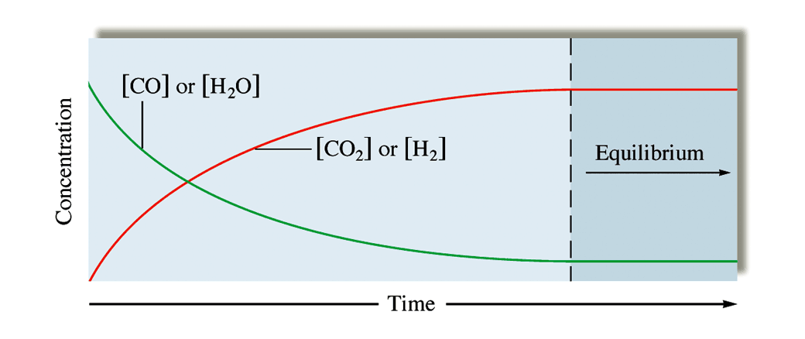
化学平衡 2
化学平衡的定义—可逆反应在一定条件下，正反应速率等于逆反应速率时，反应体系所处的状态，称为“化学平衡”。
例1： H₂O (g) + CO (g) H₂ (g) + CO₂ (g)

Slide 6
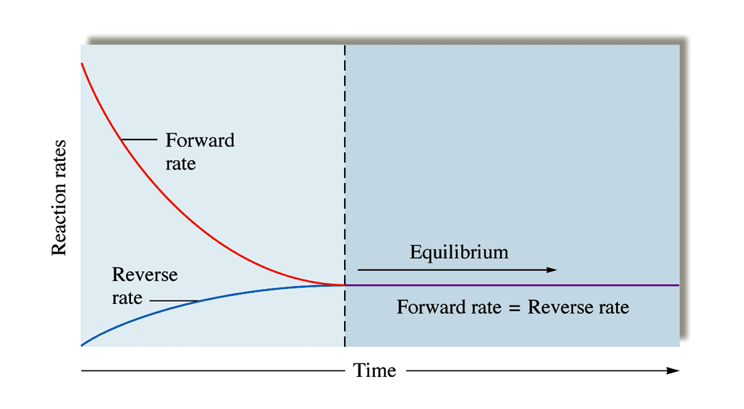
化学平衡 3
H₂O (g) + CO (g) H₂ (g) + CO₂ (g)

Slide 7
N₂O₄ (g) = 2NO₂ (g)
无色 红棕色
Compound | △ H_{f} (kJ/mol) | △ S (J/mol-K)
NO₂ | 33.18 | 240.06
N₂O₄ | 9.16 | 304.29
△ G = △ H - T△ S = ?

Slide 8
化学平衡 4
例2：N₂O₄ (g) 2 NO₂ (g)
无色 红棕色
在373K恒温槽中反应一段时间后，反应混合物颜色不再变化，显示已达平衡，测得平衡时N₂O₄、NO₂浓度（见下表）。

Slide 9
化学平衡 5
 |  | 起始浓度 mol/L | 平衡浓度 mol/L | [NO₂]² /[N₂O₄]
从反应物开始反应 | N₂O₄ | 0.100 | 0.040 | ~0.36
 | NO₂ | 0 | 0.120
从生成物开始反应 | N₂O₄ | 0 | 0.014 | ~0.37
 | NO₂ | 0.100 | 0.072
从混合物开始反应 | N₂O₄ | 0.100 | 0.072 | ~0.37
 | NO₂ | 0.100 | 0.160

Slide 10
化学平衡 6
平衡时 [NO₂]² /[N₂O₄]不变，
即达到一个“常数”—称为“平衡常数”（K）。
N₂O₄ (g) 2 NO₂ (g)
K = [NO₂]² /[N₂O₄]
= 0.37 （373 K）

Slide 11

化学平衡 7
化学平衡的特点：
1. 封闭体系、恒温，才可建立平衡。
2. 动态平衡，净反应为零。
3. 平衡状态是封闭体系中可逆反应进行的最大限度。
4. 反应条件（温度、压力、浓度）改变时，平衡将发生移动；但只有温度改变，平衡常数K值才改变。

Slide 12
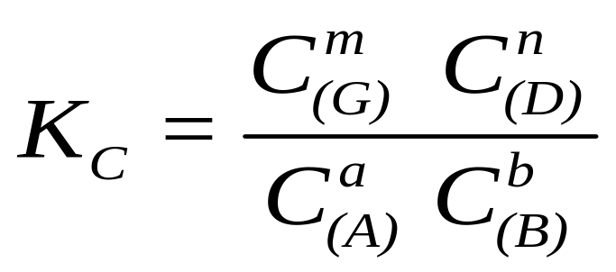
平衡常数 1
定义：在一定温度下，可逆反应达到平衡时，产物浓度的方程式计量系数次方的乘积与反应物浓度计量系数次方的乘积之比，为一常数，称为“平衡常数”。
符号：K 。这一规律称为“化学平衡定律”。
对于任意可逆反应：
aA+bB mG+nD
定T,平衡时，有：
产物
反应物

Slide 13
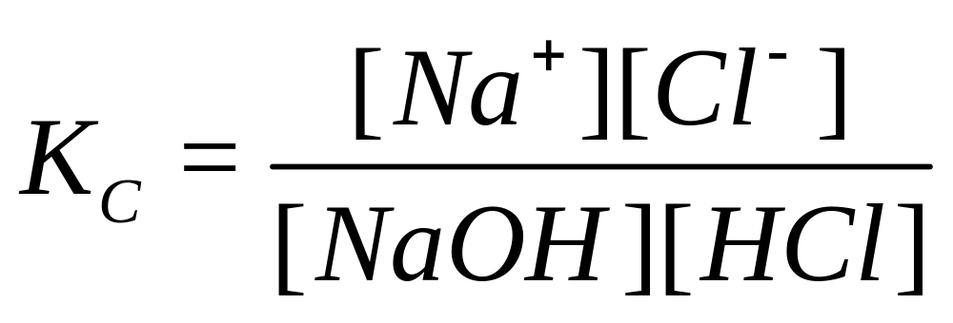
K_{c}

Slide 14
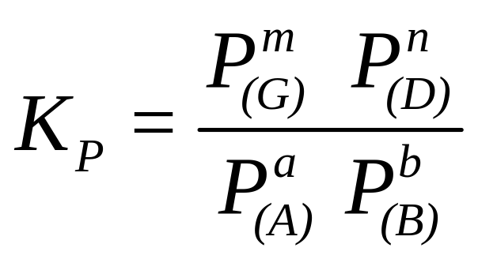
平衡常数 2
对于气相反应，温度一定时，气体的分压与浓度成正比，可用平衡时气体的分压来代替气态物质的浓度，这样表示的平衡常数称为压力平衡常数，用符号K_{P}来表示。
任意可逆气体反应：
aA+bB mG+nD
在一定温度达到平衡时：
K_{c} 和K_{P}均由试验测定而得，又将它们合称为实验平衡常数或经验平衡常数。 其单位由常数表达式决定

Slide 15
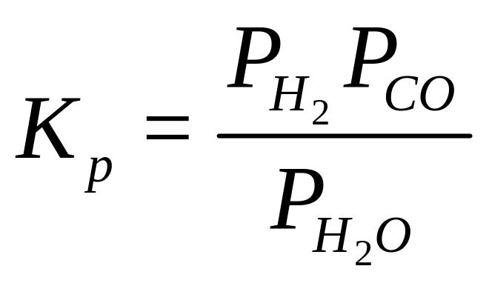
K_{p}

Slide 16
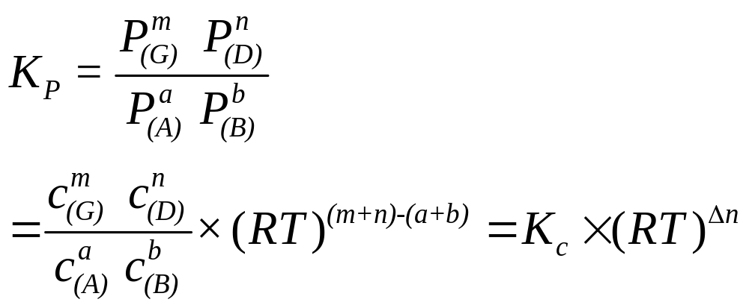
平衡常数 3
对气相可逆反应：
PV = nRT P = nRT/V = CRT

Slide 17
平衡常数 4
例3：
下列说法正确的是（ ）。
A、只有可逆反应才存在平衡态；
B、可逆反应达到平衡态后，若外界条件不变，则各组分浓度为定值；
C、反应达到平衡态时，反应物与生成物浓度相等；
D、反应前后摩尔总数相等的反应，其K_{p}=K_{c}。
答：选B

Slide 18
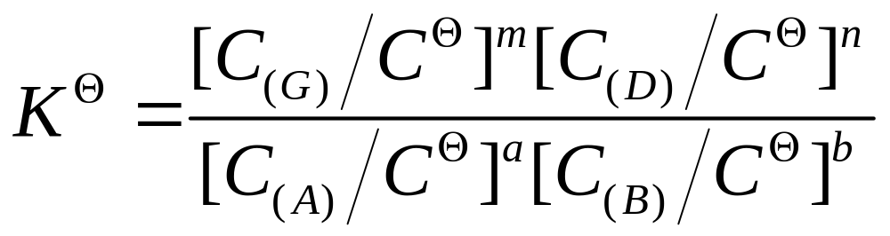
标准平衡常数 1
1、对水溶液中可逆反应：
aA(aq)+bB(aq) mG(aq)+nD(aq)
其标准平衡常数为：
其中：
c^{θ} 标准浓度，取值为1 mol/L；
c _{(A)}等 各物质的平衡浓度，也可用[A]等表示；
c _{(A)}/c^{θ}等 相对浓度，量纲为1；
K^{θ} 标准平衡常数，量纲（单位）为1.

Slide 19
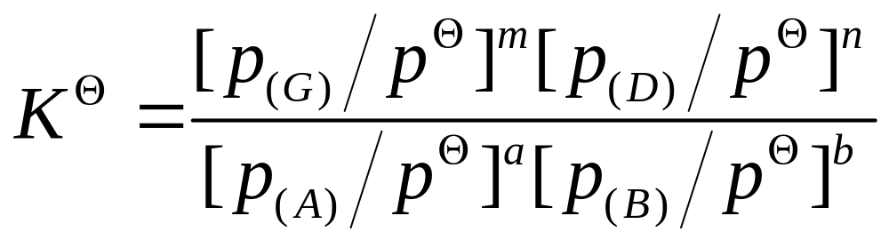
标准平衡常数 2
2、对气相可逆反应：
aA(g)+bB(g) mG(g)+nD(g)
其标准平衡常数为：
其中：
P^{θ} 标准压力，取值100kPa；
P_{(A)}等 各物质的平衡分压；
P_{(A)}/P^{θ}等 相对分压，量纲为1；
K^{θ} 标准平衡常数，量纲为1.

Slide 20
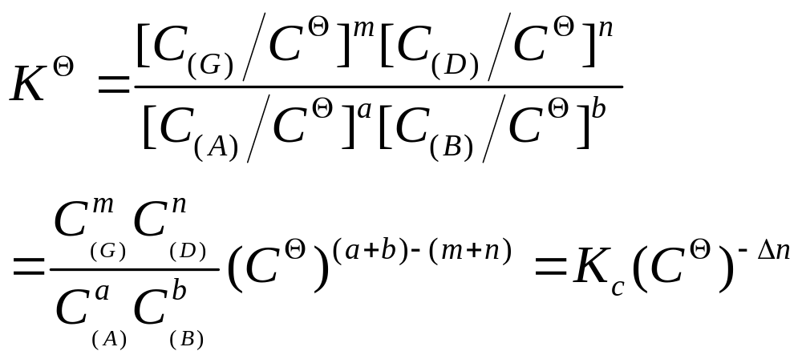

标准平衡常数 3
3、标准平衡常数K^{θ}与实验平衡常数K_{c} (或K_{P} )的关系
（1）对水溶液中可逆反应：
因为C^{θ} =1mol/L ，所以K^{θ} =K_{c}

Slide 21
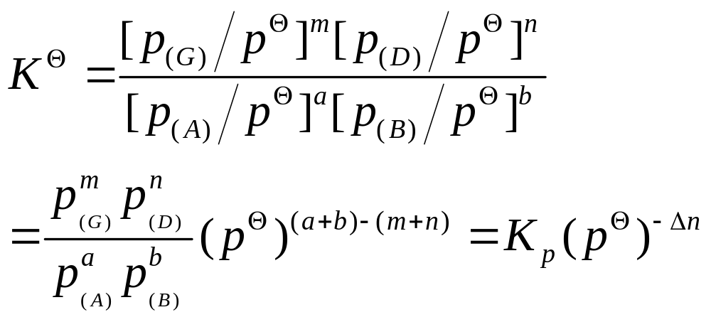
标准平衡常数 4
（2）对于可逆气体反应：
因为P^{θ} = 100 KPa，当△n≠0 时，K^{θ} ≠ K_{P}
与经验平衡常数不同，标准平衡常数是一个无量纲的量。

Slide 22
标准平衡常数 5
（4）K^{θ}的意义
① K^{θ}是一定条件下反应达平衡的标志。
它与反应的本质及温度有关，而与各物质的压力、浓度变化无关。
② K^{θ}大小表示一定条件下反应进行的程度。
K^{θ}↗，则反应进行的趋势↗ ，达到平衡时，反应物转化率↗ ；反之便↘。

Slide 23
标准平衡常数 6
通常： > 正反应趋势大，达平衡时产物占
优势。
K < 1 正反应趋势小，达平衡时反应物
占优势。
= 正逆反应彼此相当。
故：常利用K值判断反应方向和程度
K↑，正反应彻底↑。
通常：K > 10⁷，正反应单向
K < 10⁻⁷，逆反应单向
K = 10⁻⁷ ∼ 10⁷，可逆反应

Slide 24
标准平衡常数 7
如： Ag＋ + I－ AgI K_{c1} = 1.2 ×10¹⁶ > 10⁷
正反应进行趋势极大，极完全;
AgI Ag＋ + I－
K_{c2} = 1/K_{c1} = 8.33 ×10⁻¹⁷ < 10⁻⁷
AgI解离反应进行趋势极小，极不完全。

Slide 25
平衡常数表达式 1
书写K^{θ}表达式应注意的事项
① K^{θ}表达式中各组分浓度或分压为平衡时的浓度或分压。
② K^{θ}的值与反应式的书写形式有关。
③ 对多相反应，其中的纯固体、纯液体及稀溶液中溶剂的分压（或浓度）均不列入K^{θ}表达式中。
∵它们的相对分压（或浓度）为１。

Slide 26
平衡常数表达式 2
例2：
合成氨(NH₃)反应式分别写作：
① 1/2N₂(g)+3/2H₂(g) = NH₃(g)
② N₂(g)+3H₂(g) = 2NH₃(g)
试写出它们的K^{θ}表达式。

Slide 27
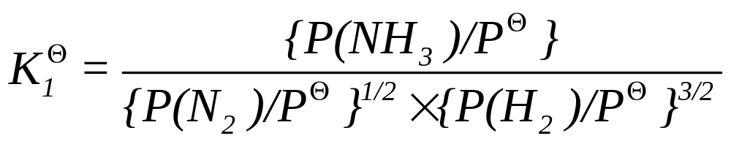
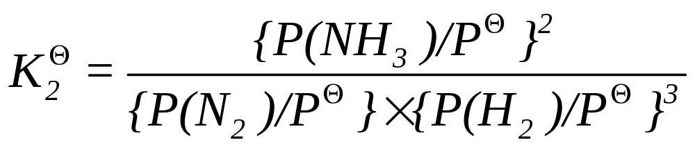
平衡常数表达式 3
解：①式的K^{θ}表达式为：
②式的K^{θ}表达式为：
思考： K₁^{θ}与K₂^{θ}关系如何？
K₂^{θ} = (K₁^{θ})²

Slide 28
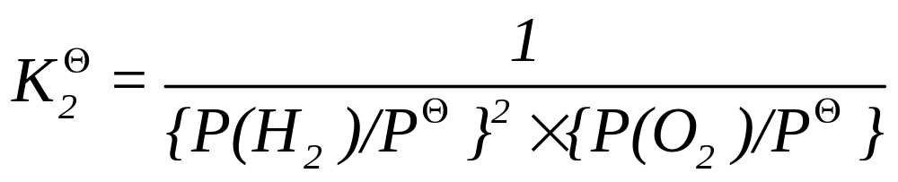
平衡常数表达式 4
例5：
试写出如下反应的K^{θ}表达式。
①、CaCO₃(s) = CaO(s)+CO₂(g)
②、2H₂(g)+O₂(g) = 2H₂O(l)
解：①式的K^{θ}表达式为：
K^{θ}₁= P(CO₂)/P^{θ}
②式的K^{θ}表达式为：

Slide 29
多重平衡规则 1
概念：如果某一（总）反应是由几个反应相加（或相减）所得，则这个（总）反应的平衡数就等于相加（或相减）的几个反应的平衡常数的乘积（或商），这种关系称为多重平衡规则；即:
反应M =反应A+反应B+反应C+…
K ^{θ}(M) = K ^{θ}(A) × K^{θ}(B) ×K^{θ}(C) ×…

Slide 30
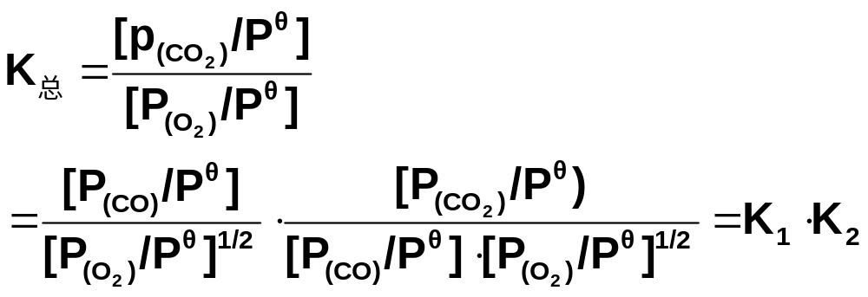
多重平衡规则 2
如：C（石墨）+O₂ =CO₂ K_{总}
（1）C（石墨）+1/2O₂ =CO K₁
（2）CO+1/2O₂ =CO ₂ K₂
(1)+(2)得总反应：C（石墨）+O₂ =CO₂
思考：这与盖斯定律有何区别？

Slide 31
多重平衡规则 3
2、推论
化学反应的加、减、乘、除分别对应于相应反应的K^{θ}的乘、除、乘方、开方。
例5：某温度下，反应(1)的标准平衡常数为：
(1) H₂(g)+Br₂(g) = 2HBr(g) K₁^{θ}=4×10^{－2}，
则反应(2) HBr(g)=1/2H₂(g)+1/2Br₂(g)的K₂^{θ}等于（ ）：
A、1/4×10^{－2} B、(1/ 4×10^{－2})^{1/2}
C、4×10^{－2} D、2×10^{－1}

Slide 32
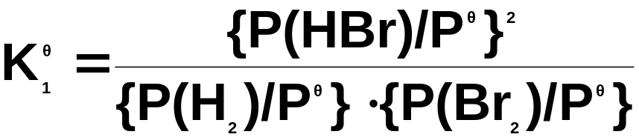
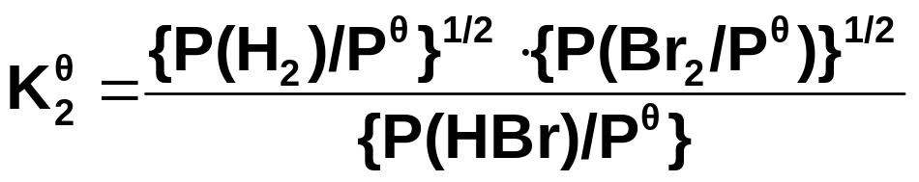
多重平衡规则 4
解： 反应(1)、H₂(g)+Br₂(g) = 2HBr(g)的K₁为：
而反应(2)、HBr(g)=1/2H₂(g)+1/2Br₂(g)的K₂为：
可见反应K₂^{θ}与K₁^{θ}的关系为：( K₂^{θ}) ²=1/K₁^{θ}
∴K₂^{θ}= (1/ 4×10^{－2})^{1/2} B！

Slide 33
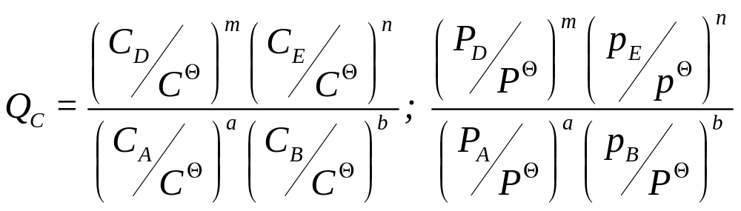
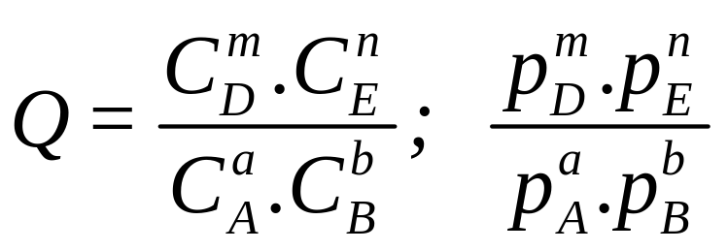
反应商 1
给定可逆反应处于非平衡态时，产物相对浓度（分压）与反应物相对浓度（分压）的比值称为反应商。
a A + b B ＝ m D + n E
为方便，上式可写为：

Slide 34
反应商 2
标准平衡常数表示平衡时体系内各物质浓度之间的数量关系
反应商表示反应进行到任意时刻（包括平衡状态）时，体系内各物质浓度之间的数量关系
平衡时 Q = K^{θ}

Slide 35
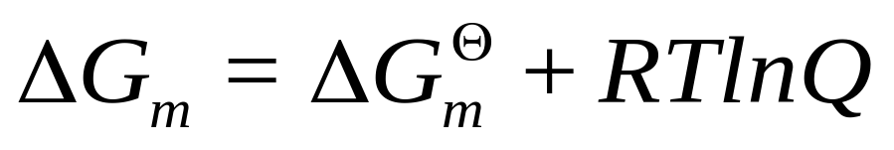
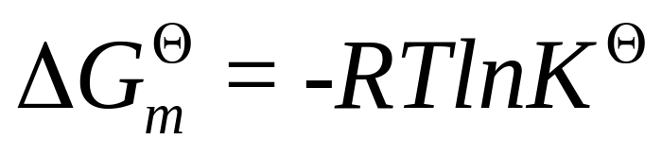
化学平衡与吉布斯自由能变 1
经热力学推导，有：
将公式用于给定可逆反应：
a A + b B m D + n E
令定T平衡态，即：
△G_{m} = 0 ，平衡时，Q = K^{θ}
将Q与K^{θ}关系代入上式，有
利用此定量关系，可通过测定或求出 而求出K^{θ}。

Slide 36

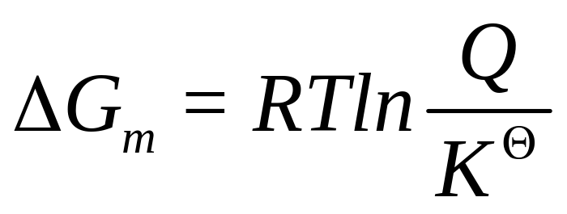
化学平衡与吉布斯自由能变 2
将 代入总式，有：
△G_{m} = - RT ln K^{θ} + RT ln Q
改写
—称此式为化学等温式
从式中可以看出，△G的正负取决于Q和K^{θ}的相对大小相对大小

Slide 37
化学平衡与吉布斯自由能变 3
根据Q和K^{θ}的大小可判断化学反应进行的方向：
当浓度 or 压力变化，使：
Q < K^{θ} △G_{m} < 0 正向自发进行
Q = K^{θ} △G_{m} = 0 平衡态
Q > K^{θ} △G_{m} > 0 逆向自发进行

Slide 38
Exercise 1
例6：在2000°C时，反应N₂(g)+O₂(g) = 2NO(g)的K^{θ}=0.1，若使反应在该温度条件下向右进行，应满足的条件是（ ）。
(以下浓度单位为mol/L)
A、[N₂]=0.1 [O₂]=0.1 [NO]=0.01
B、[N₂]=0.03 [O₂]=0.03 [NO]=0.05
C、[N₂]=0.02 [O₂]=0.05 [NO]=0.04
D、[N₂]=0.08 [O₂]=0.2 [NO]=0.04
解：选A

Slide 39
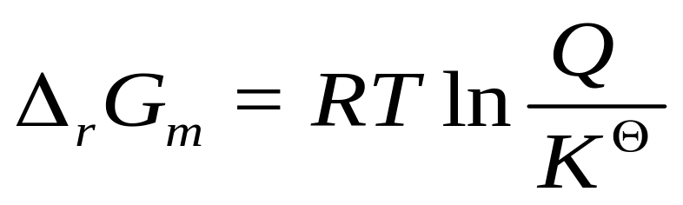
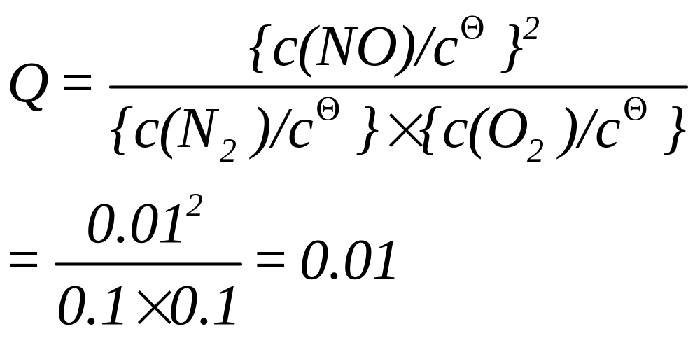
Exercise 1
当Q< K^{θ}， △_{r}G_{m}<0，反应自发向右。
对A：
∵Q< K^{θ}， △_{r}G_{m}<0， ∴反应自发向右。

Slide 40
Exercise 1
同理，
对B：
Q = 2.8 > K^{θ}， ∴反应自发向左。
对C：
Q = 1.6 > K^{θ}， ∴反应自发向左。
对D：
Q = 0.1 = K^{θ}， ∴反应处于平衡态。
综上可知： 选A

Slide 41
2. 化学平衡移动
Chemical Equilibrium Shift

Slide 42
浓度的影响 1
van’t Hoff 等温式 ：△G = RT ln(Q^{r} / K^{r} )
根据任意状态下Q^{r} 与K^{r}的相对大小关系，可判断反应自发的方向：
△G Q^{r} 与K^{r}关系 反应自发性
= 0 Q^{r} = K^{r} 平衡状态
＜ 0 Q^{r} ＜ K^{r} 正反应自发
＞0 Q^{r} ＞ K^{r} 逆反应自发
但T 不变， K^{r} 不变

Slide 43
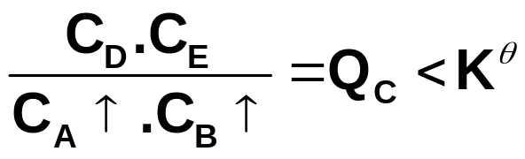
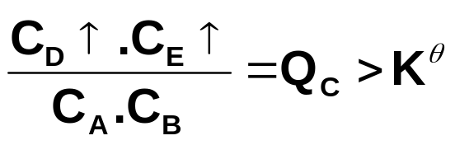
浓度的影响 2
可逆反应： A + B D + E
当浓度变化：
① 使A↑，B↑，(D、E 不变) 瞬向即有：
则 △G < 0 ,正向反应自发，平衡向右移动。
② 使 D↑，E↑，(A、B不变) 瞬向即有：
则 △G > 0 ，逆向反应自发，平衡向左移动。

Slide 44
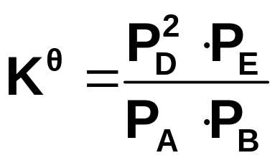
压力的影响 1
对气体物质参与的反应体系，以等温式讨论。
① 反应前后气体摩尔数不等的反应
如可逆反应： A(g) + B(g) 2D(g) + E(g)
定 T平衡， P_{A} P_{B} P_{D} P_{E}
则有 △G = 0， Q_{p} = K^{θ}

Slide 45
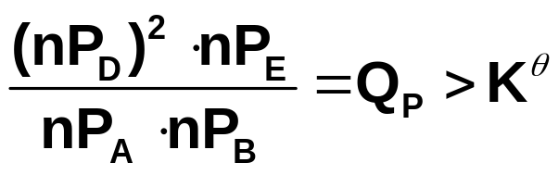
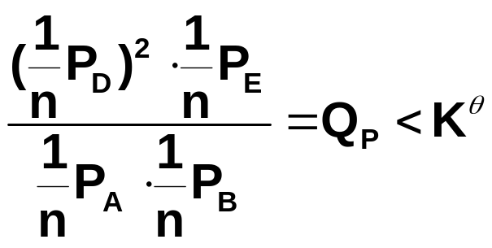
压力的影响 2
若恒T，使P总↑n倍 或V↓n 倍；即有：
则：△G > 0 ，逆反应自发进行，故平衡向左移动。
若恒T，使P总↓n倍 或 V↑n 倍，即有：
则：△G < 0 ，正反应自发进行，故平衡向右移动。

Slide 46
压力的影响 3
② 反应前后气体摩尔数相等的反应，仿 1 讨论可证：
压力变化对平衡不发生影响。
某容器中充有N₂O₄和NO₂的混合物。在308K，100kPa时发生反应：
N₂O₄(g)⇔2NO₂(g)
当达到平衡时，其K^{θ}=0.32，平衡时各气体组分的分压为：
P(N₂O₄)=50kPa，P(NO₂)=43kPa。
问：当将系统总压增大到200kPa时，则平衡怎样移动？通过计算说明。

Slide 47
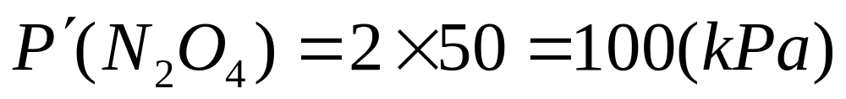
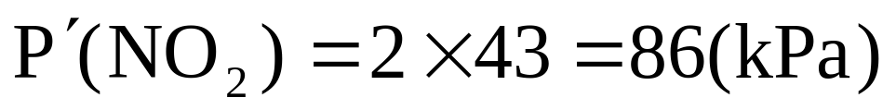
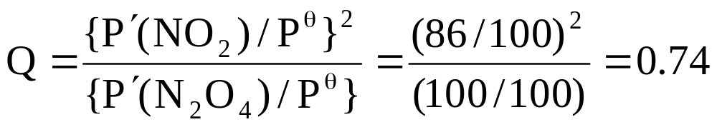
解：当系统总压增大到200kPa时，其增大至原来2倍，则由分压定律可知：
∵ Q>K^{θ}， △_{r}G_{m}>0，
∴ 反应平衡自发向左移动。

Slide 48
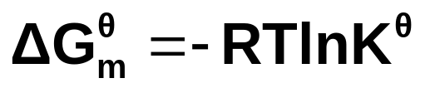
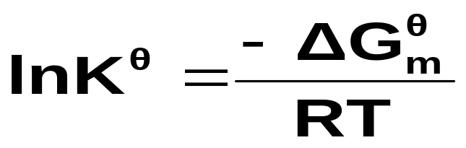
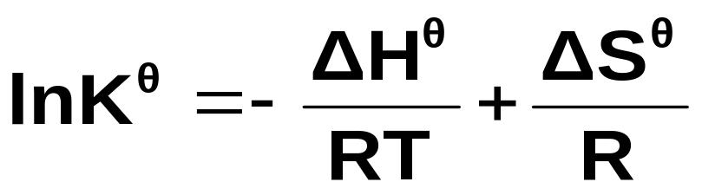
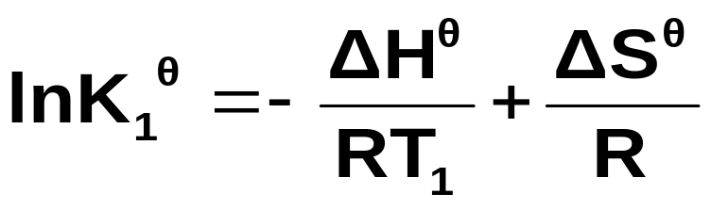

温度的影响 1
T 与 K^{θ} 的定量关系：
且：△_{r}G_{m}^{θ} = △_{r}H_{m}^{θ}–T△_{r}S_{m}^{θ}
代入上式：
将式用于给定可逆反应：
在T₁ 时有： ①
在T₂时有： ②

Slide 49
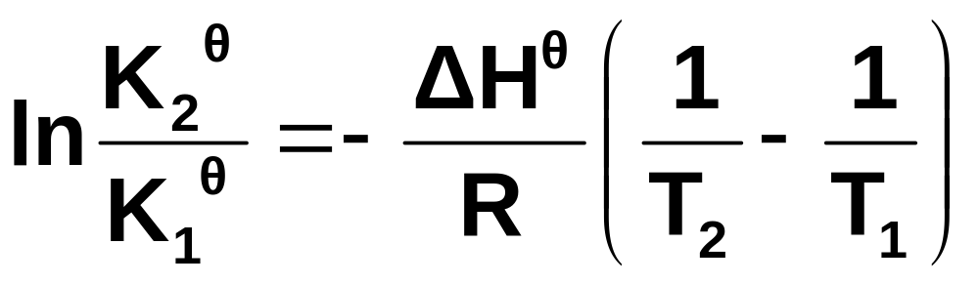
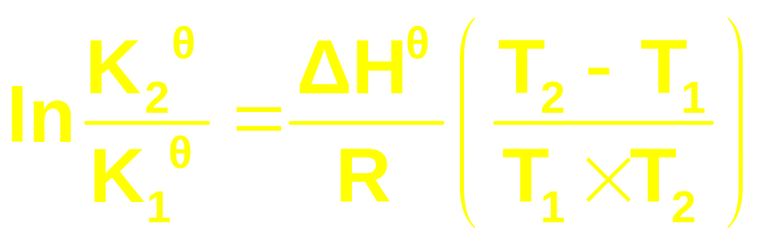
温度的影响 2
将② - ①有：
上式改写：
此式表明T对K^{θ}的影响及定量关系。

Slide 50
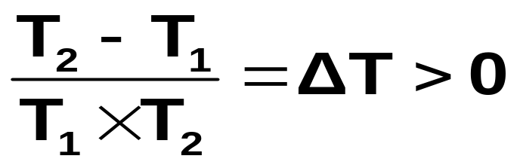
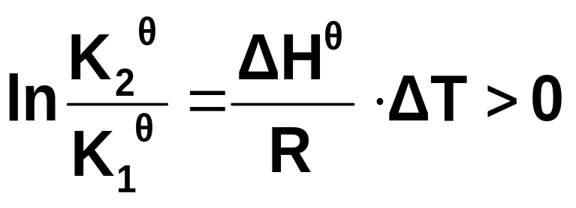
温度的影响 3
⑴ 讨论T变化对K^{θ}的影响，判断平衡移动方向。
当给定的可逆反应 △H^{θ} > 0 (吸热)
若升温， T₂ > T₁
即：
∴ 对于吸热反应，升温，K₂ > K₁, 平衡向右移动

Slide 51
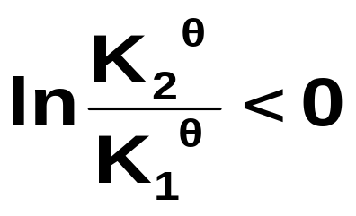
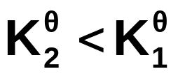
温度的影响 4
若降温， T₂ < T₁ △T < 0
则 即： 降温，平衡←移动
给定可逆反应，△H < 0 放热，若升温或降温，平衡如何移动?
对于放热反应△H < 0，升温，K₁ > K₂, 平衡向左移动；
对于放热反应△H < 0，降温，K₂> K₁, 平衡向右移动

Slide 52
下列平衡体系 CO(g) + 2H₂(g) = CH₃OH(g), △H < 0
为了增加甲醇产量，工厂应采取的正确措施是（ ）
A．高温，低压 B．低温，高压
C．低温，低压 D．高温，高压
△n = 1-3 = -2 < 0,
且△H < 0 (放热)
平衡向右移动，需低温，高压
B

